Slide 1

2020·12
数据挖掘期末项目汇报
Data mining project report
小组成员：简楚帆 林宏拓 唐高智 王铭杰 李辉龙

Slide 2
01
简介
Introduction
02
数据探索和预处理
Data exploration and preprocessing
特征工程
03
Feature Engineering
目录
04
有监督学习
Supervised Learning
05
半监督学习
Semi-Supervised Learning
06
总结与展望
Conclusion and Future work

Slide 3
简介
背景
我们的工作

Slide 4
1
简介
Introduction
我们分别对分类任务和回归任务进行建模，在数据探索之后进行数据预处理，并通过特征工程筛选数据。随后利用有监督学习建模，再用半监督学习加入针刺后的数据进行训练。
数据探索
数据预处理
特征工程
综合分析
半监督学习
有监督学习

Slide 5
数据探索和预处理
相关性探索
特征分布
数据预处理

Slide 6
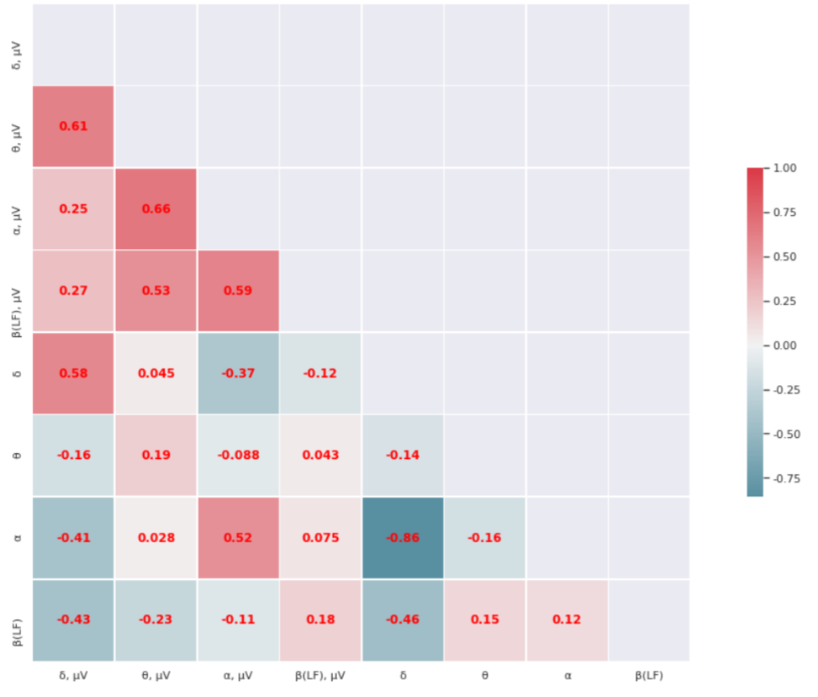
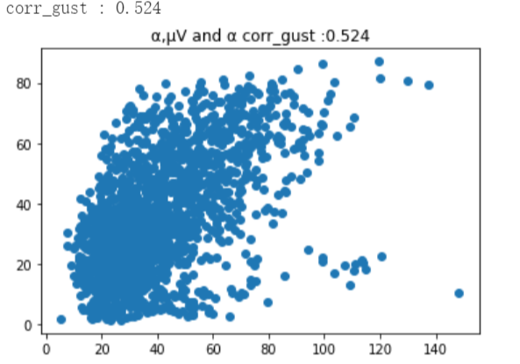
2
数据探索和预处理
Data exploration and preprocessing
画出数据集中的每个样本各节律波幅指数和节律指数中的散点图和热力图。根据图例与相关系数所展现的结果，我们初步推测其具有相关性，为了避免数据冗余，仅保留节律波幅指数。

Slide 7
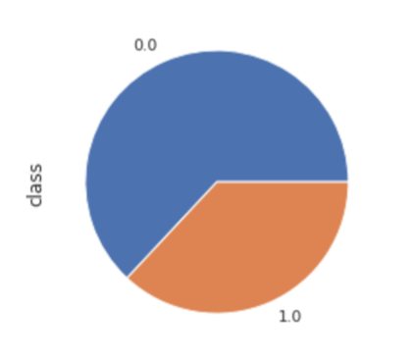
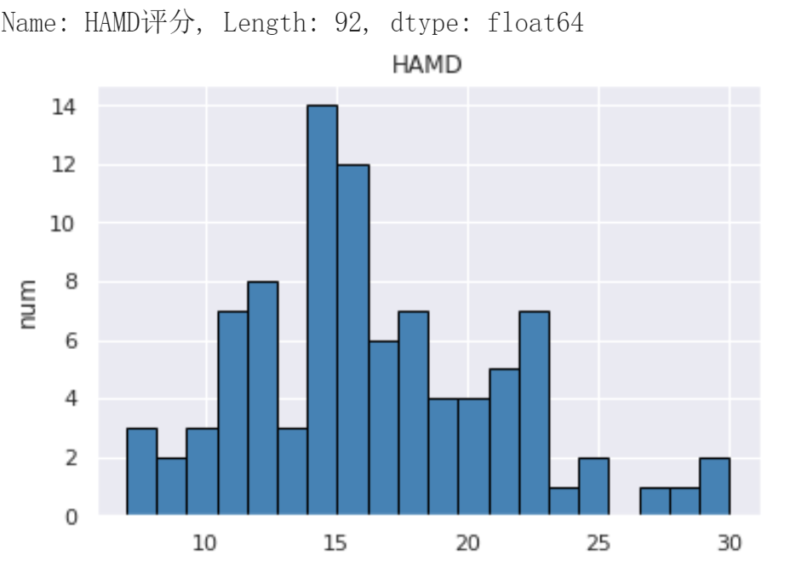
2
数据探索和预处理
Data exploration and preprocessing
首先，把患有抑郁症的患者标记为1，把没有抑郁症的患者标记为0，得到了以下饼图。我们发现没有患抑郁症的患者占63.04%。其次，再对HAMD的分布情况进行统计，发现得分在15分左右的患者比例最多。

Slide 8
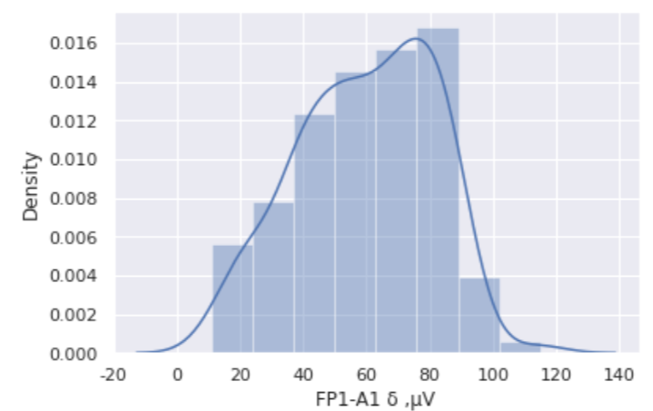
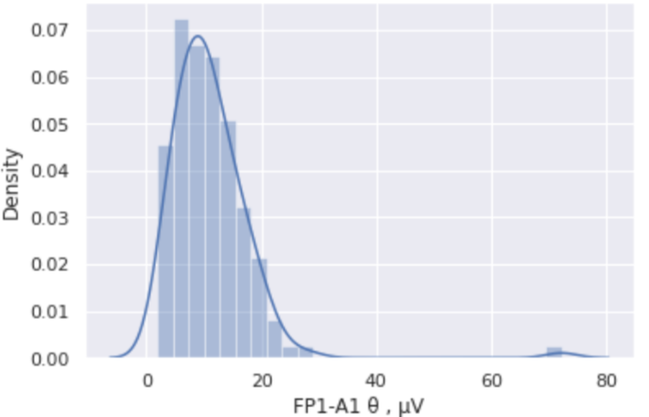
2
数据探索和预处理
Data exploration and preprocessing
计算各个特征(如FP1-A1 δ节律 ,µV)的分布情况，并画出部分数据的直方图和核函数密度估计图，综合得知所有特征均大致呈正态分布。

Slide 9
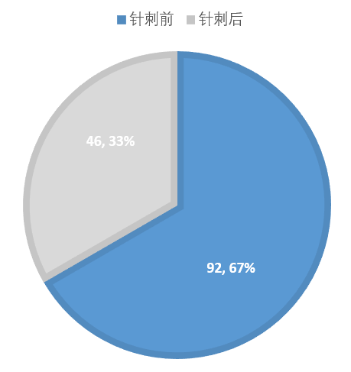
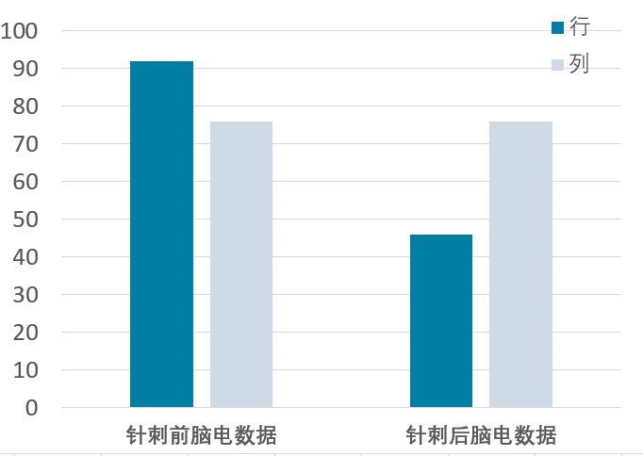
2
数据探索和预处理
Data exploration and preprocessing
为了充分利用数据集，我们将针刺后的脑电指标与针刺前拼接在一起，组成新的数据集，从而方便后续进行半监督学习。

Slide 10
特征工程
特征工程简介
项目特征工程过程
特征工程前后结果对比

Slide 11
3
特征工程
Feature Engineering
业界有言：“数据和特征决定了数据挖掘的上限，而模型和算法只是不断逼近这个上限”。为了在原有的数据上构建出好的特征，进行特征工程对项目十分重要，特征工程的种类如下所示：
1、过滤式(filter)：
按照发散性或者相关性对各个特征进行评分，设定阈值或者待选择阈值的个数，选择特征。
2、包裹式(wrapper)：
根据目标函数（通常是预测效果评分），每次选择若干特征或者排除若干特征。
3、嵌入式(embedding)：
先使用某些机器学习的算法和模型进行训练，得到各个特征的权值系数，根据系数从大到小选择特征。类似于Filter方法，但是是通过训练来确定特征的优劣。

Slide 12
3
特征工程
Feature Engineering
为了筛选出最有代表性的数据，我们选择了多个模型进行选择：
逻辑回归
SVM衍生模型（对应分类的 SVC 和对应回归的 SVR）
决策树
随机森林
GBDT衍生模型（用于分类的 GradientBoostingClassifier 和用于回归的 GradientBoostingRegressor)
embedding模型
特征选择
五类数据
数据测试
基础模型
筛选
最优数据

Slide 13
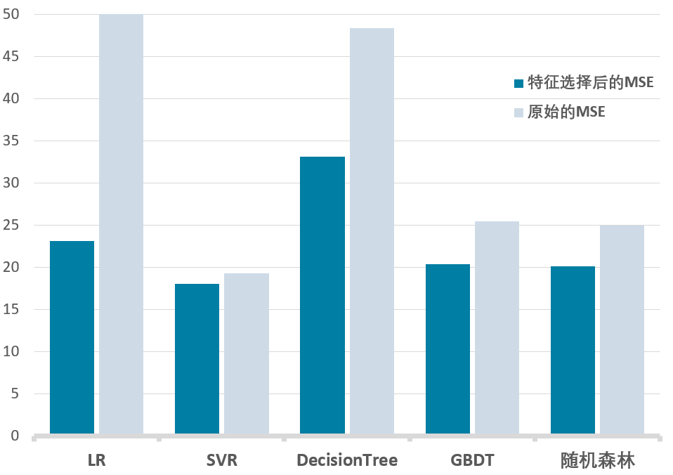
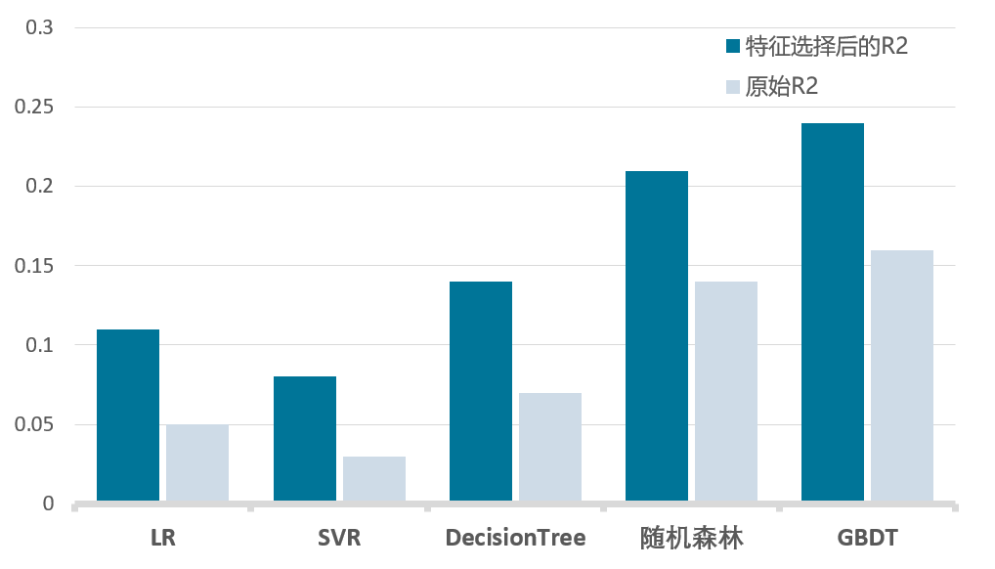
3
特征工程
Feature Engineering
特征工程前后回归结果对比
MSE（均方误差）明显降低
R2（拟合系数）明显升高

Slide 14
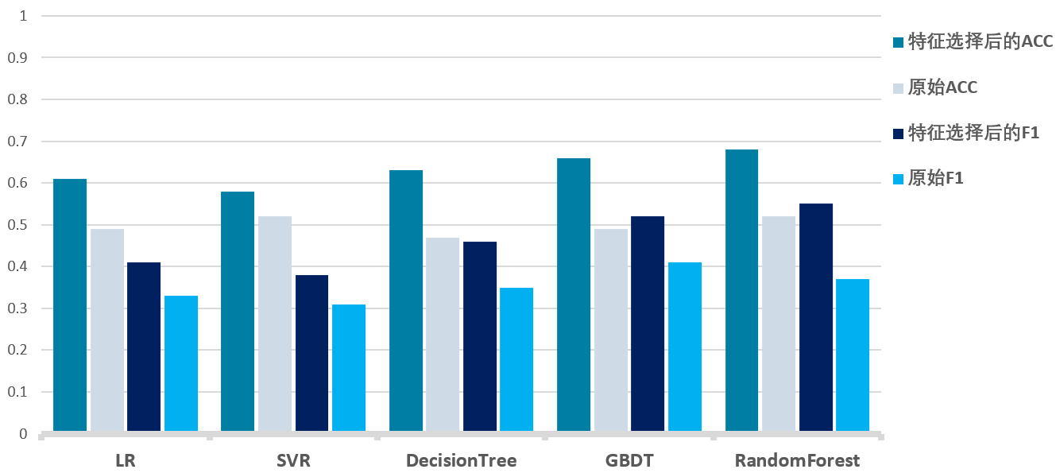
3
特征工程
Feature Engineering
特征工程前后分类结果对比
特征工程后准确率和F1均有提升

Slide 15
有监督学习
算法介绍
结果展示

Slide 16
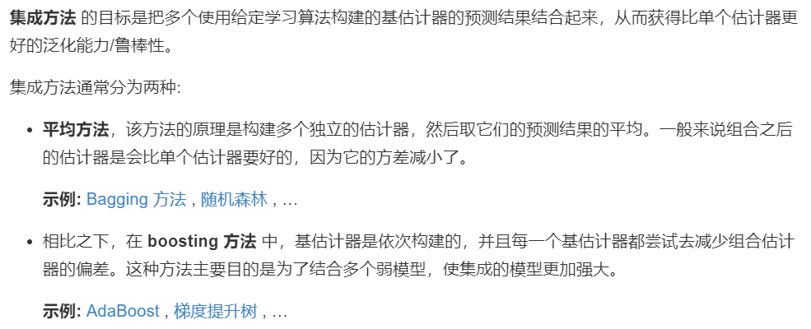
4
有监督学习
Supervised Learning

Slide 17
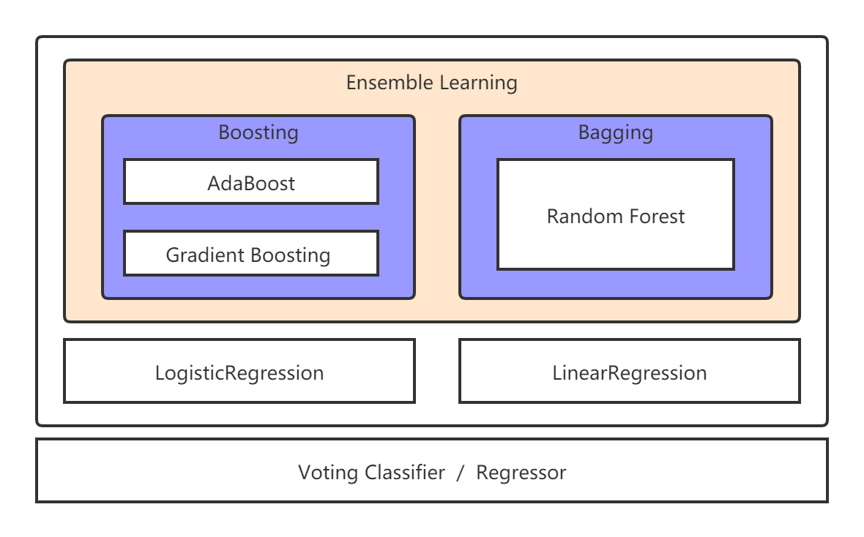
4
有监督学习
Supervised Learning

Slide 18
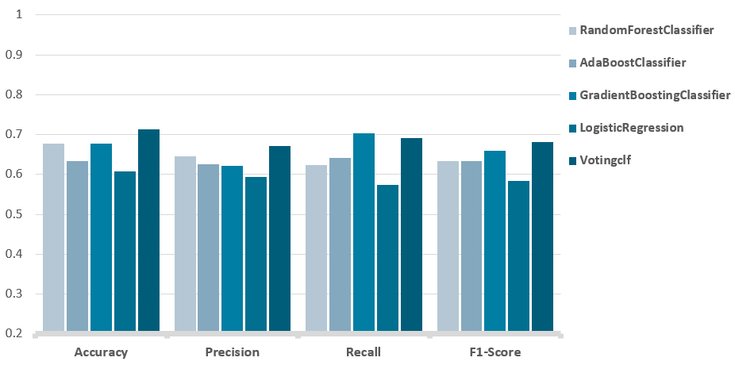
4
有监督学习
Supervised Learning
模型评估指标展示
结果最佳

Slide 19
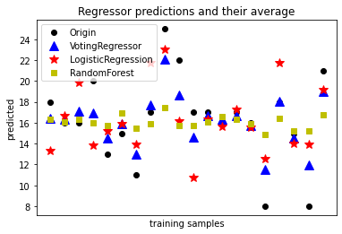
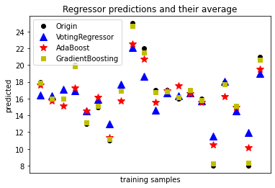
4
有监督学习
Supervised Learning
回归散点图绘制

Slide 20
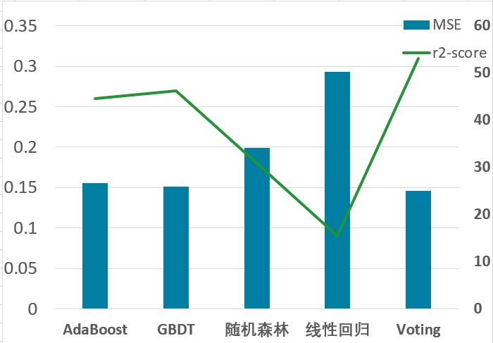
4
有监督学习
Supervised Learning
回归评价指标展示
结果最佳

Slide 21
半监督学习
算法介绍
结果展示

Slide 22
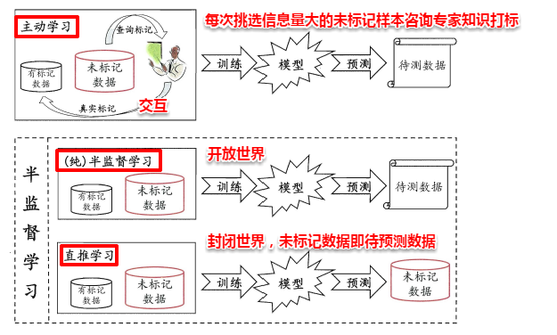
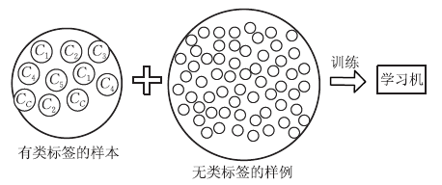
5
半监督学习
Semi-Supervised Learning
Definition
半监督学习是监督学习与无监督学习相结合的一种学习方法
Input
半监督学习使用大量的未标记数据，以及同时使用标记数据
Why
考虑到实际情况该医疗数据并非全部为标记样本，我们想让学
习过程不依赖外界的咨询交互，能自动利用未标记样本所包含
的分布信息（成本较低）

Slide 23
5
半监督学习
Semi-Supervised Learning
一般，半监督学习算法可分为：
self-training（自训练算法）
Graph-based Semi-supervised Learning（基于图的半监督算法）
Semi-supervised supported vector machine（半监督支持向量机）
目前采用的是半监督支持向量机算法
监督学习中的 SVM 试图找到一个划分超平面，使得两侧支持向量之间的间隔最大，即“最大划分间隔”思想。对于半监督学习，S3VM则考虑超平面需穿过数据低密度的区域。TSVM是半监督支持向量机中的最著名代表，其核心思想是：尝试为未标记样本找到合适的标记指派，使得超平面划分后的间隔最大化。

Slide 24
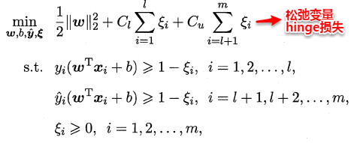
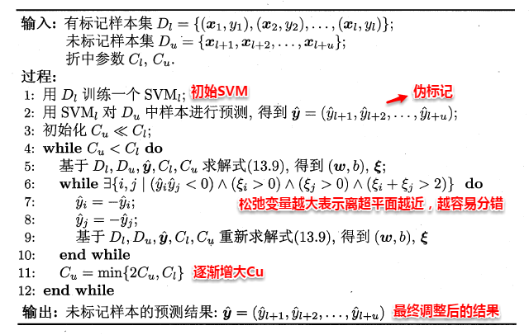
5
半监督学习
Semi-Supervised Learning
TSVM采用的优化函数为
TSVM采用局部搜索的策略来进行迭代求解，即首先使用有标记样本集训练出一个初始SVM，接着使用该学习器对未标记样本进行打标，这样所有样本都有了标记，并基于这些有标记的样本重新训练SVM，之后再寻找易出错样本不断调整。

Slide 25
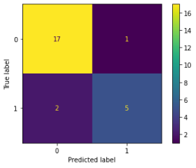
5
半监督学习
Semi-Supervised Learning
分类结果
10折交叉检验后的混淆矩阵如下图所示
拟合结果
Mean squared error：19.718
R2-Score：0.34

Slide 26
总结与展望
总结
未来展望

Slide 27
6
总结与展望
Conclusion and Future work
总结
未来展望
在经过初步的数据探索和数据预处理后，我们利用特征工程筛选出了最重要的特征，经测试，筛选后的特征明显比筛选前更优。
随后，我们分别对针刺前和加入针刺后的数据进行有监督学习与半监督学习，在有监督学习中，模型融合后的效果最优，而半监督学习由于加入了更多的样本，结果优于有监督学习。
加入带有深度学习技术的半监督学习模型，利用现有数据尝试该新模型，并进行对比，从而选择最优模型。

Slide 28
2020·12
THANKS
感谢聆听！

